Slide 1
数据库系统原理
赖韩江

Slide 2
The speaker
研究兴趣：深度学习、数据分析
Deep learning, Generative Model
Trustworthy Machine Learning, Causal Inference
Read more about my Research here:
https://scholar.google.com/citations?user=9LkhGDgAAAAJ&hl=en
实验室团队长期招人，欢迎联系laihanj3@mail.sysu.edu.cn

Slide 3
TA
徐永恒
罗林茵

Slide 4
课程目标
了解并结合关系型数据库系统深入理解数据库系统的基本概念、原理和方法。
掌握关系数据模型及关系数据语言，能熟练应用SQL语言表达各种数据操作。
掌握E-R模型的概念和方法，关系数据库规范化理论和数据库设计方法，通过上机实习的训练，初步具备进行数据库应用系统开发的能力。
对数据库领域研究的深入课题有大致了解，激发在此领域中继续学习和研究的愿望，为学习数据库系统高级课程做准备。
养成认真负责的工作态度、一丝不苟的工匠精神和求真务实的科学精神，以及团结协作的相处方式，良好的职业素养和爱国敬业的理想情怀
Notes:
SQL语言是一种描述性语言

Slide 5
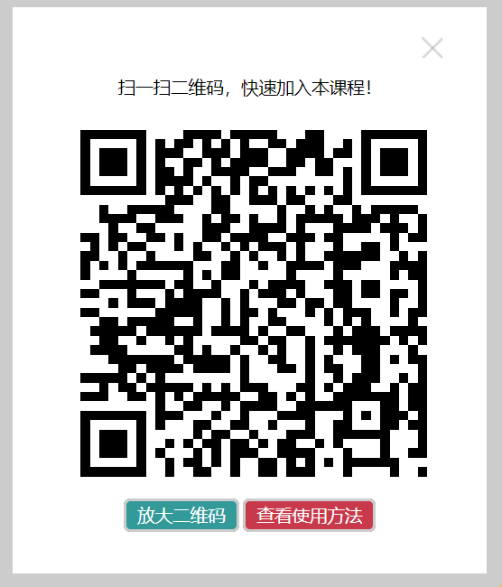
课程网址
https://www.scholat.com/course/database2024
加入课程密码db2024
All Resources, Projects and Assignments will be posted on Course website.

Slide 6
Textbook
Abraham Silberschatz, Henry F.Korth, S.Sudarshan编写的 DATABASE SYSTEM CONCEPTS；《数据库系统概念》，杨冬青等译，机器工业出版社，原书第7版。
实验用书：《数据库系统实验指导教程》第二版，汤娜等编著，清华大学出版社。ISBN：9787302239499

Slide 7
软件下载
Microsoft® SQL Server 2022 - Express Edition
--SQL Server Management Studio (SSMS)
https://www.microsoft.com/zh-cn/sql-server/sql-server-downloads
注：不同版本的SQL Server 都可以使用。

Slide 8
考核形式
平时成绩 40%
课堂情况 10%
平时作业 30%
期末考试 60%
Notes:
平时30%
期末考试 70%

Slide 9
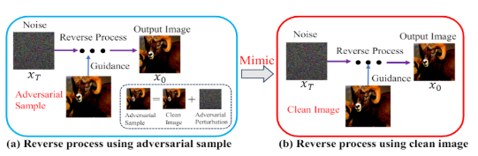
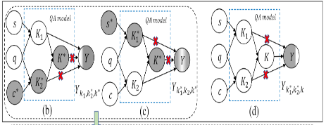
科研与竞赛
数据挖掘
生成模型 可信机器学习
数据库大赛
第四届 OceanBase 数据库大赛
2023年第5届天池全球数据库大赛 （已结束）
2024年全国大学生计算机系统能力大赛-数据库管理系统设计赛 （已结束）
研究高效的图像生成算法，以扩散生成模型的视角
来研究和提高下游各种计算机视觉任务
研究与挖掘具有真实因果关系的深度学习算法，
研究鲁棒性/泛化性强的机器学习模型等。
（a）生成模型在下游任务的应用
（b）反事实因果干预
Notes:
第四届 OceanBase 数据库大赛
https://open.oceanbase.com/competition
https://tianchi.aliyun.com/specials/promotion/database_challenge_2023
https://os.educg.net/#/index?TYPE=DB_S

